Slide 1
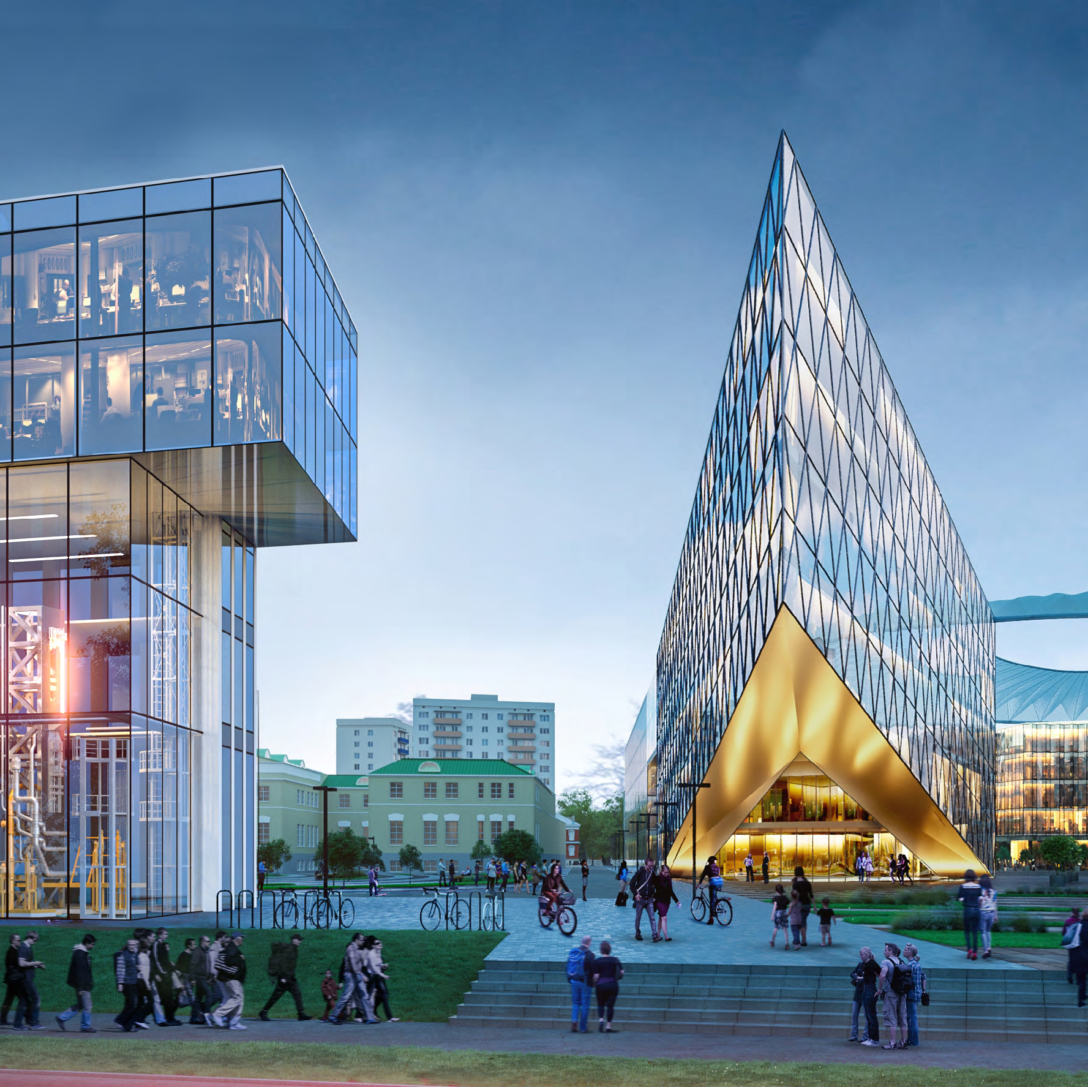



Исследование чувствительности электродных систем при смещении сердца в грудной клетке
Плыткевич Георгий Евгеньевич
Аспирант БМТ2-11М

Slide 2


Цель работы
Исследовать чувствительность электродных систем в различных положениях к изменениям положения и размеров сердца
Текст
Текст
Текст
Текст
Текст
Текст
1

Slide 3
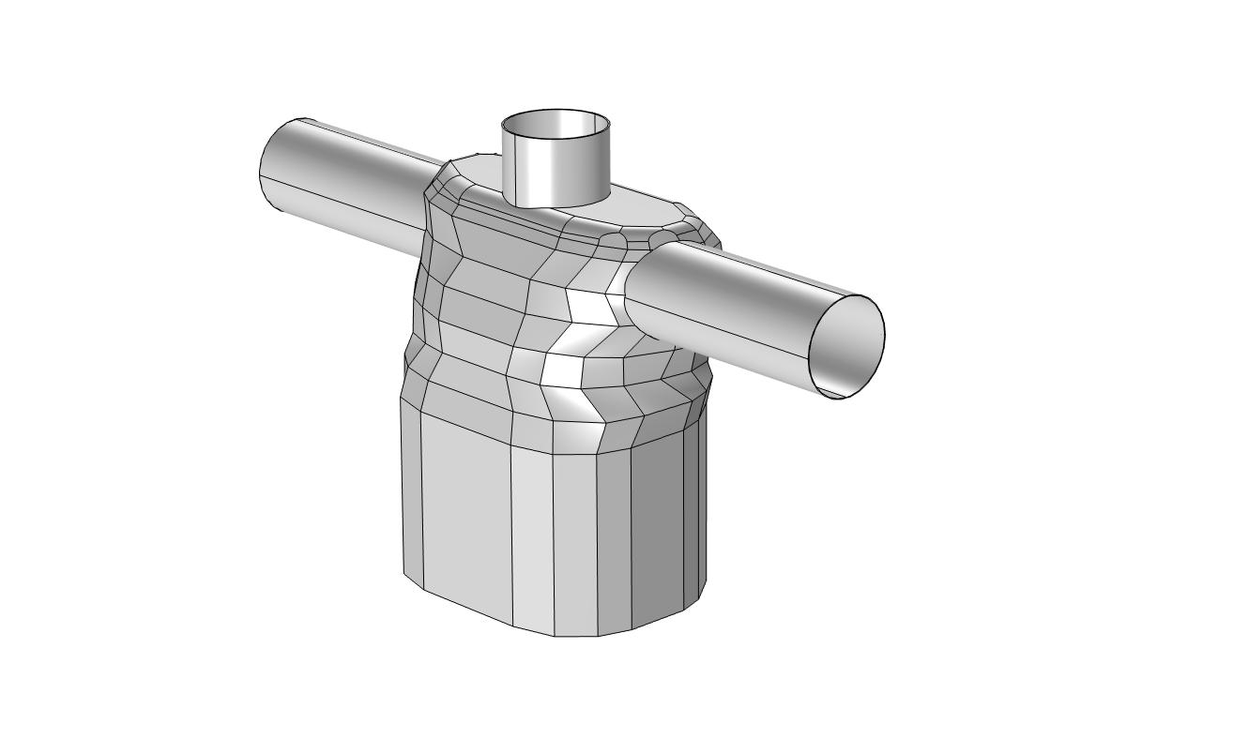
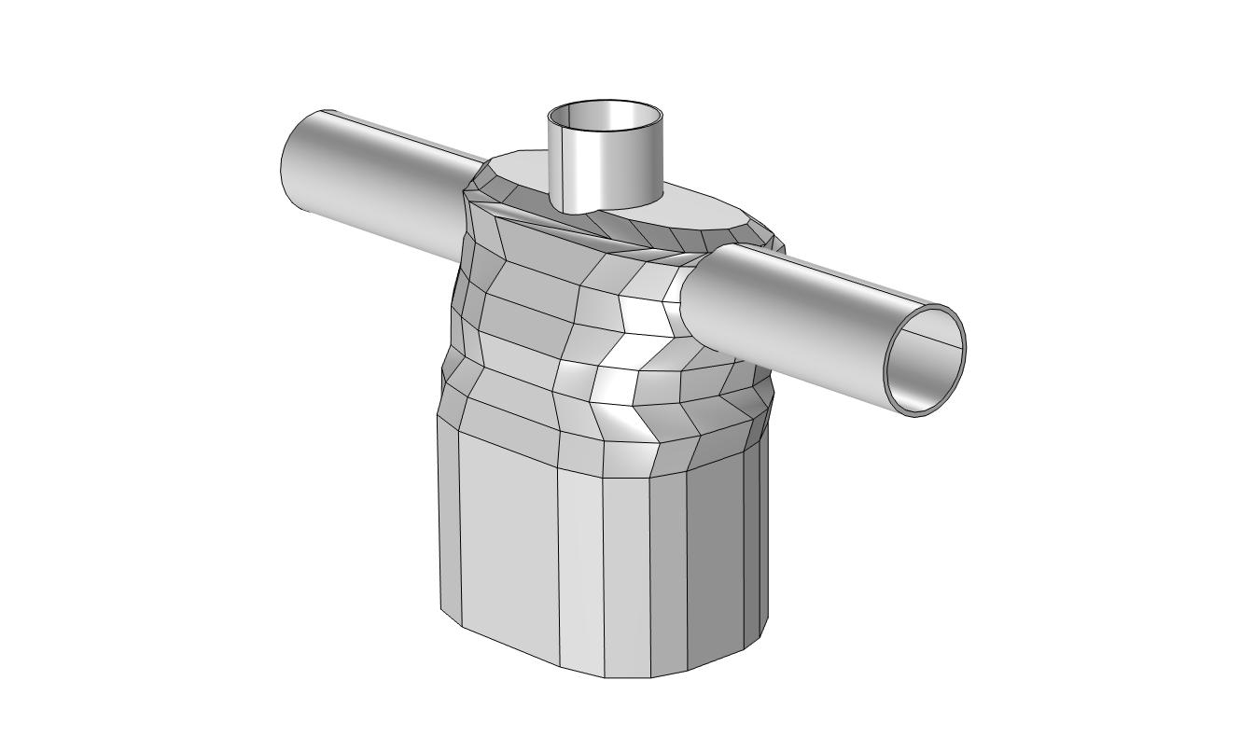
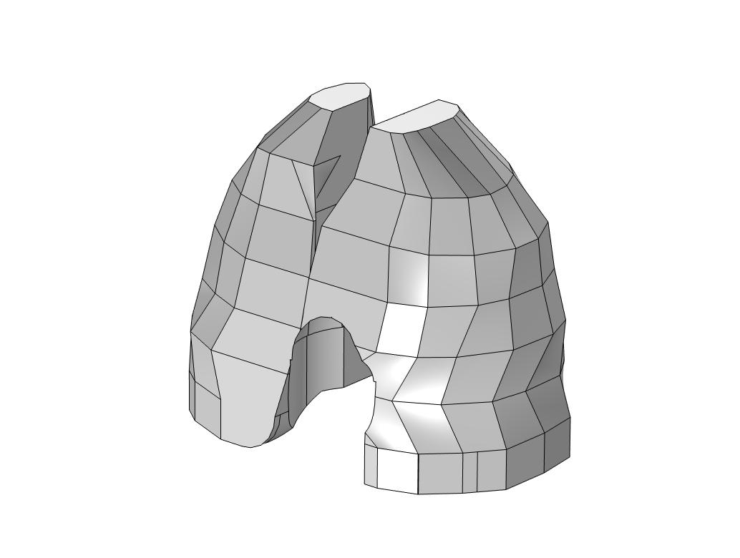
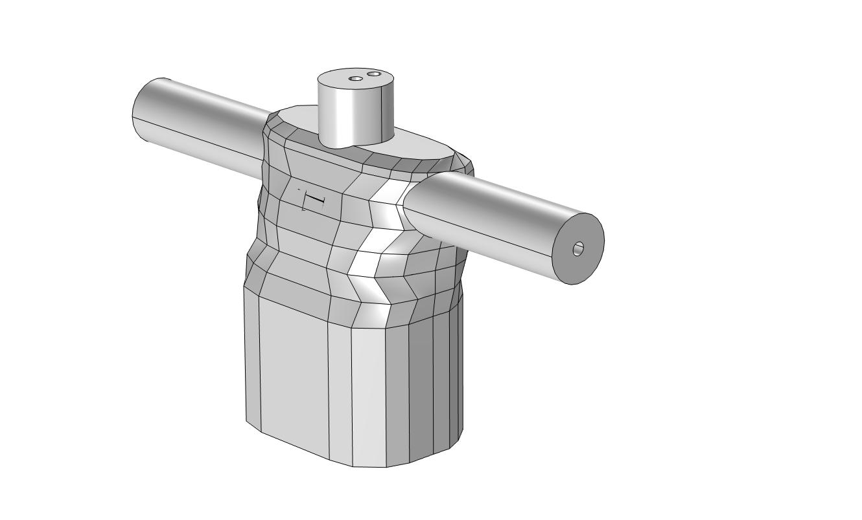
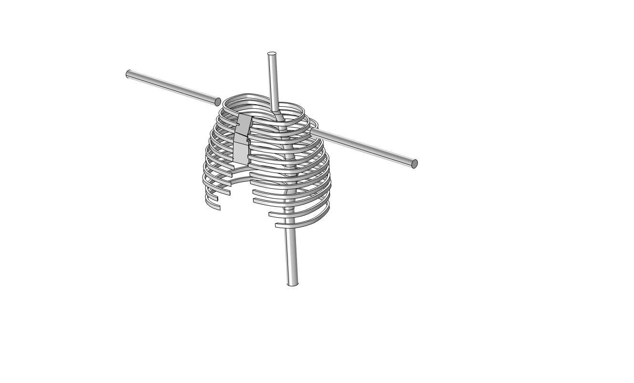
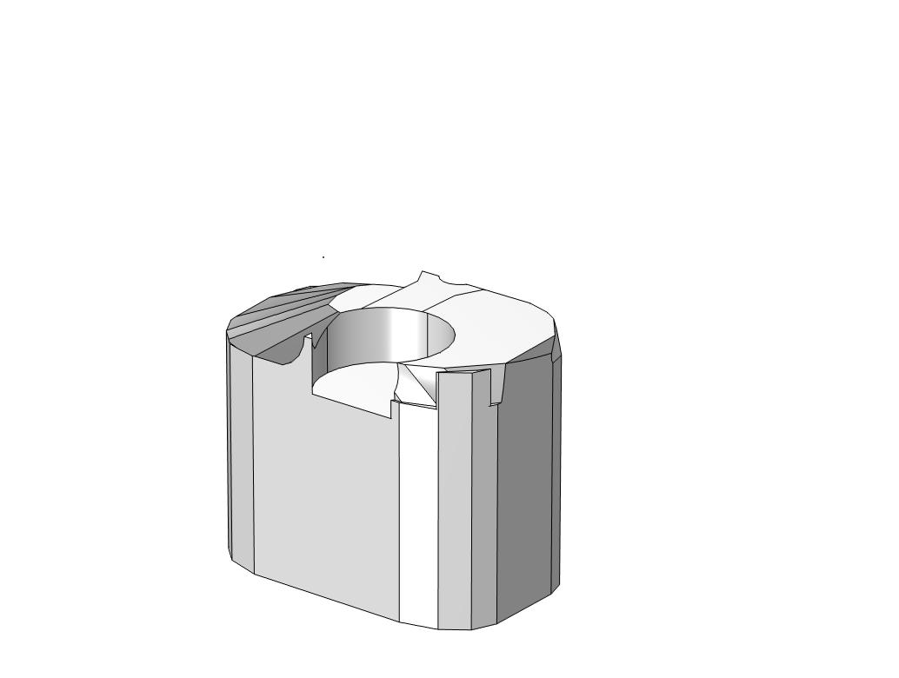
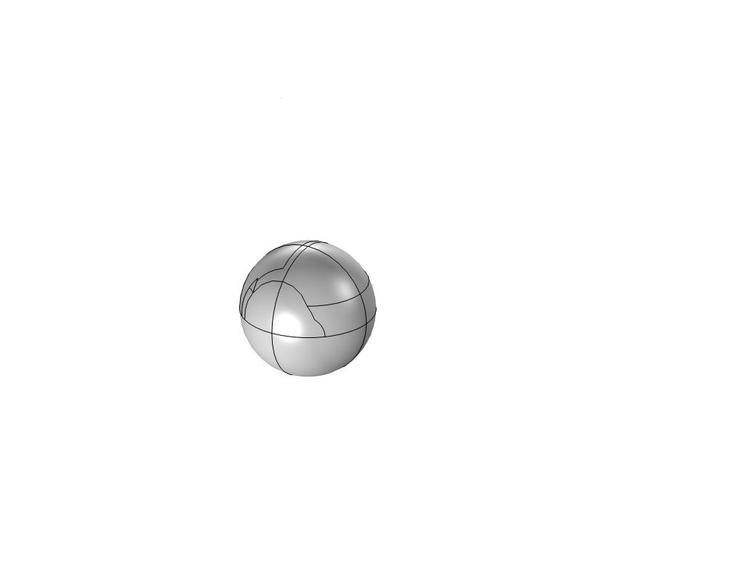
МОДЕЛЬ
Элементы модели
Кожный слой
Жировой слой
Легкие
Упрощенная шаровая модель сердца
Упрощенная модель внутренних органов брюшной полости
Мышечный слой
Кости
2

Slide 4
МОДЕЛИРОВАНИЕ
Характеристики проводимости тканей и материалов
Материал и ткани | Проводимость ρ, Ом*м
Мышечная | 2,5
Жировая | 23
Кожаная | 20
Костная | 50
Кровь | 1,35
Паренхима легких | 6
Органы брюшной полости | 12
Нержавеющая сталь AISI 4340 | 2,47 х 10⁻⁷
3

Slide 5
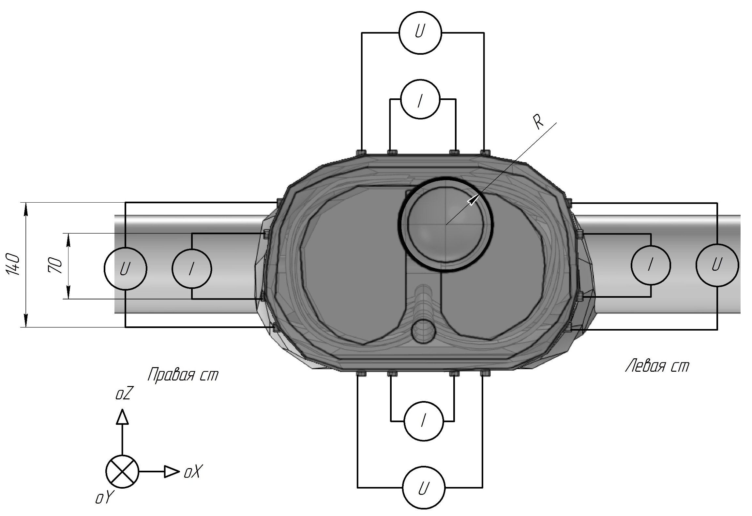
МОДЕЛИРОВАНИЕ
Расположение электродных систем
Положение электродных систем:
Левая поверхность туловища
Правая поверхность туловища
Передняя поверхность туловища
Задняя (спинная) поверхность туловища
Расстояние между токовыми электродами – 70 мм
Расстояние между потенциальными – 140 мм.
Все электроды расположены в горизонтальной плоскости на уровне центра шарообразной модели сердца.
Параметры зондирующего электрического тока:
Частота сигнала 100 кГц
Амплитуда сигнала 3 мА.
4

Slide 6
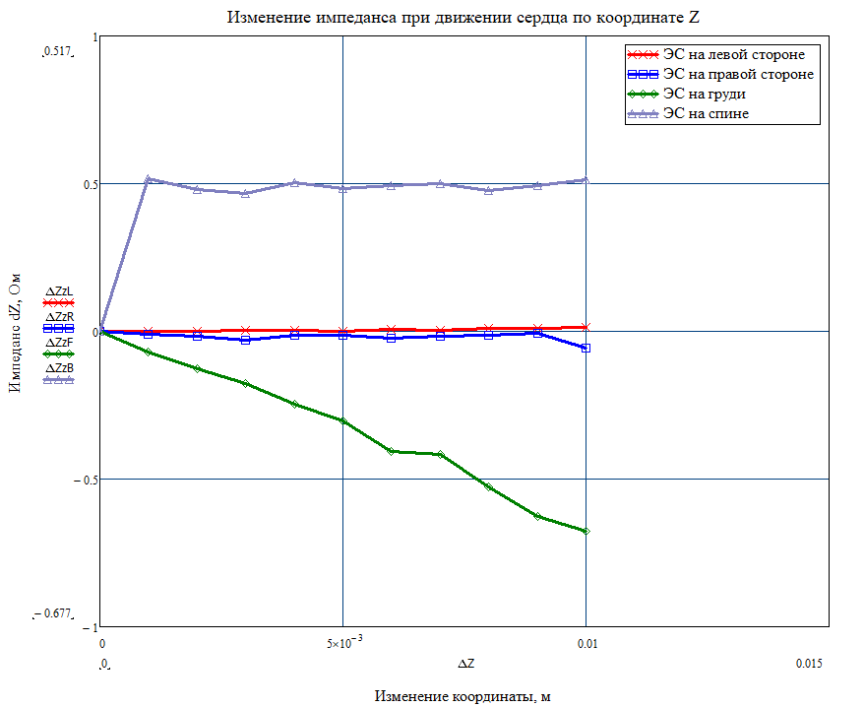
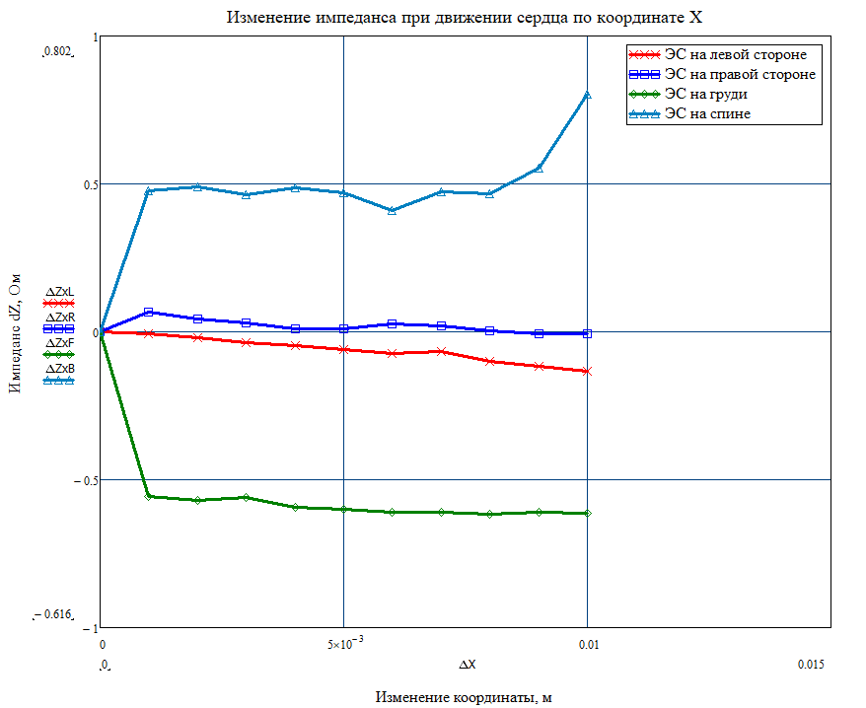
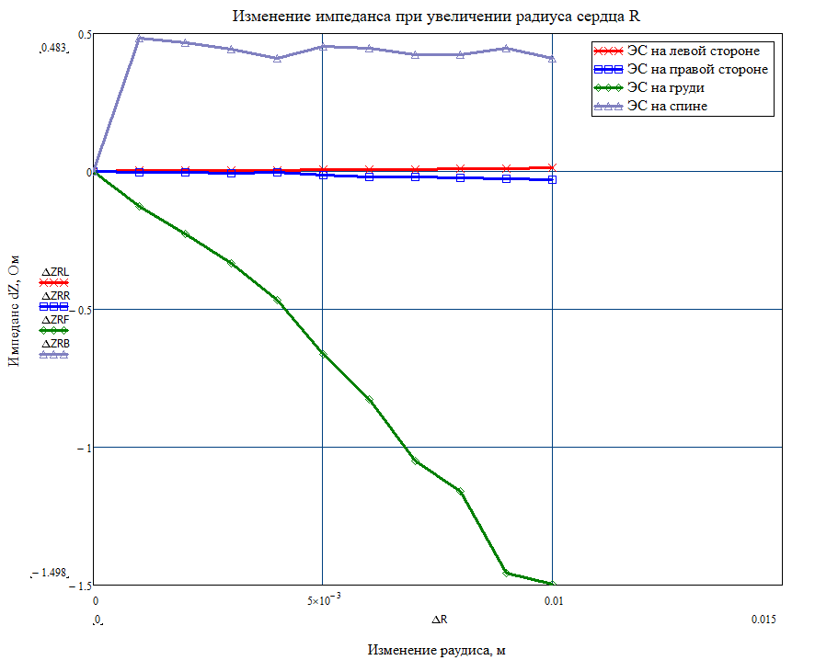
РЕЗУЛЬТАТЫ ИССЛЕДОВАНИЙ
Графики изменения импеданса
Δ Z = Z_{i} – Z₀; i∈[0; 10]
5

Slide 7
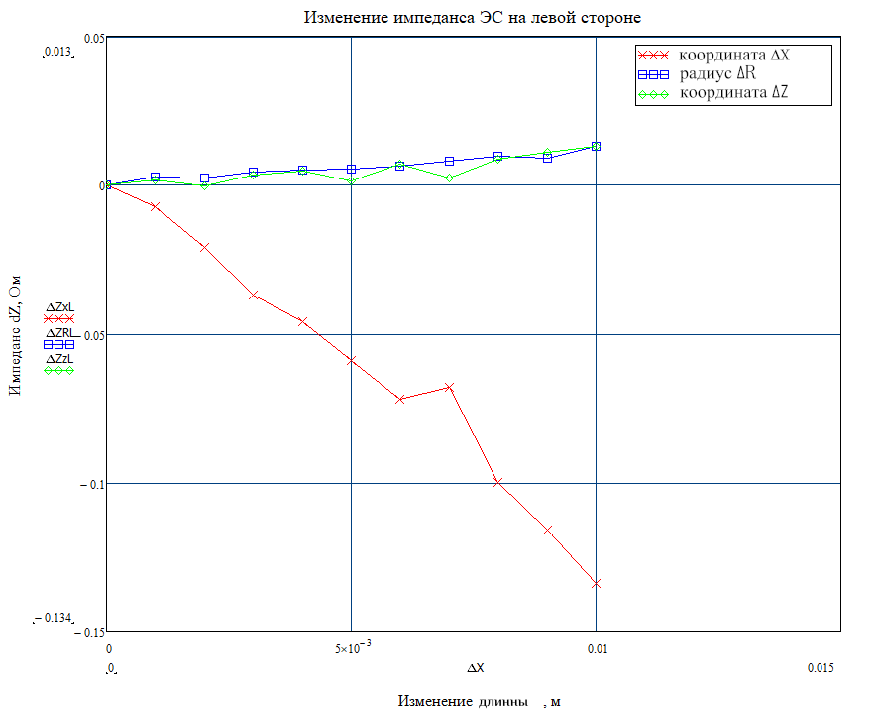
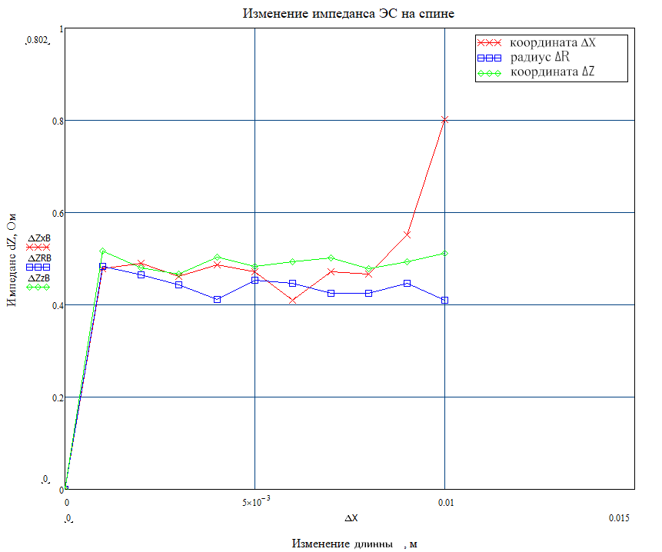
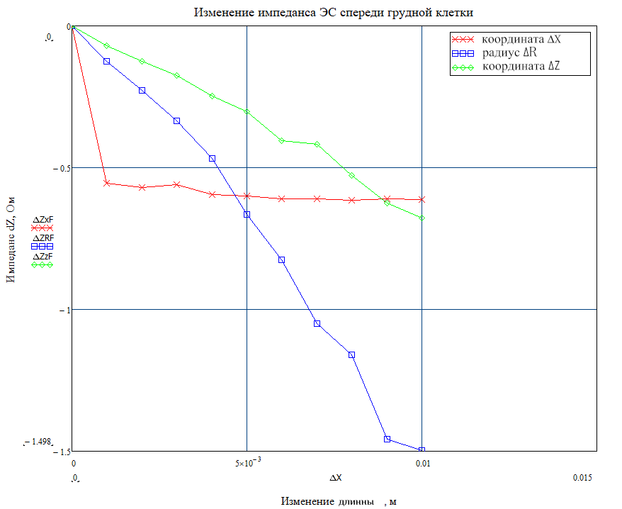
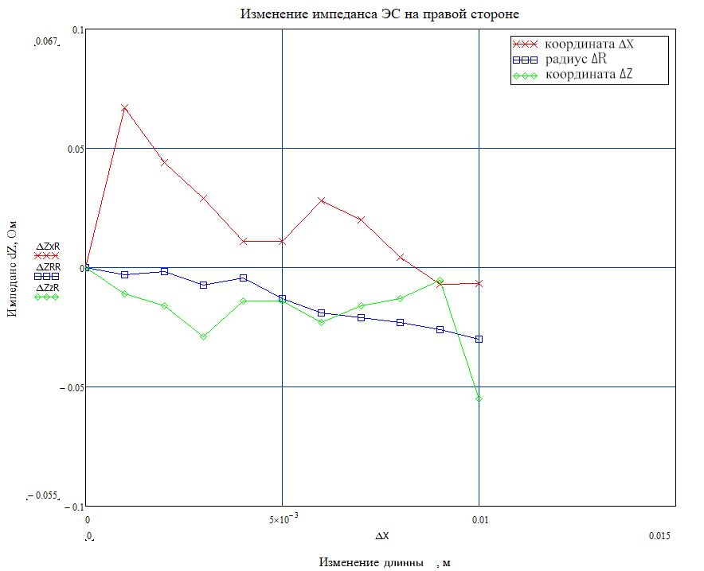
РЕЗУЛЬТАТЫ ИССЛЕДОВАНИЙ
Графики изменения импеданса
6

Slide 8
Заключение
Наибольшей чувствительностью к изменениям размеров сердца и его геометрического положения обладает электродная система, расположенная на передней поверхности грудной клетки. Наименьшая чувствительность к изменениям сердца наблюдается у системы, расположенной на спине.
Электродные системы, расположенные на правой и левой поверхностях туловища, являются наиболее чувствительными к изменениям положения сердца вдоль оси Ox. Электродная система на передней поверхности грудной клетки также обладет наибольшую чувствительность к изменениям размеров сердца.
Предложение, обобщающее содержимое слайда. Его необходимо отдельно выделить, для чего он вынесен именно в этот прямоугольник.
17

